Slide 1
Evaluación Procesual
Hito – 2
Materia: Base de datos ii
Estudiante: Carlos daniel flores paucara
Añ0: 2023

Slide 2
Manejo de Conceptos
1.- ¿A que se refiere cuando se habla de bases de datos relacionales?
Son aquellas bases de datos que organizan la información en tablas, donde estas están relacionadas entre si mediante un primary key .
2.- ¿A que se refiere cuando se habla de bases de datos no relacionales?
Son aquellas bases de datos que la información lo almacenan en documentos, graficos, etc.
donde estas no se encuentran explícitamente relacionadas entre ellas.
3.- ¿Qué es mariaDB y MYSQL Explique si existen diferencias o son iguales.
Tanto MySQL como MariaDB son gestores de datos relacionales, pero MariaDB es una bifuracion o copia de MYSQL.

Slide 3
Estos gestores de datos son muy similares pero tienen algunas diferencias por ejemplo MariaDB contiene motores de almacenamiento adicionales, mejoras en seguridad, MariaDB saca versiones mas frecuente que MySQL.
5. ¿Qué llegaría a ser XAMPP, WAMP SERVER o LAMP?
XAMPP - WAMP SERVER – LAMP
Son herramientas que se utilizan para probar o depurar aplicaciones antes de publicarse, esto les sirve a los desarrolladores para concentrase en la creaciones de aplicaciones web sin tener que preocuparse por al configuración del servidor. Al proporcionar un conjunto completo de componentes en un solo paquete.
6. ¿Cual es la diferencia entre las funciones de agresión y funciones creados por el DBA? Es decir funciones creadas por el usuario.
Función de Agregación
Estas funciones vienen integradas en el sistema de gestión de base de datos en donde se los utiliza para hacer cálculos básicos.
Funciones creados por el DBA
Estas son creadas pro el usuario donde son personalizadas y permiten a los usuarios realizar operaciones mas complejas.

Slide 4
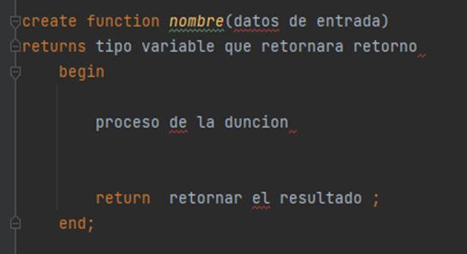
7. ¿Para qué sirve el comando USE?
El comando USE se lo utiliza para escoger una base de datos en especifico y usarla y así poder trabajar en esa base de datos en especifico.
8. Que es DML y DDL?
DML: este se lo utiliza para la manipulación de la base de datos: SELECT – INSERT – UPDATE – DELETE
DDL: este se lo utiliza para la definir la estructura y características de al base de datos en si:
CREATE – ALTER – DROP
9. ¿Qué cosas características debe de tener una función? Explique sobre el nombre, el return, parametros, etc.

Slide 5
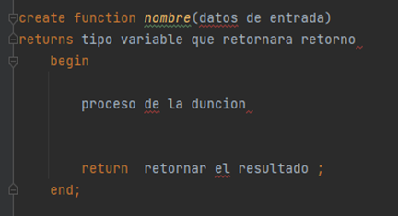
Nombre de la función: esta debe ser el nombre que el usuario decidido darle con respecto al funcionamiento de la función.
Entrada de datos o parámetros: son aquellos datos que ingresan a la función desde el exterior para que la función se active.
Returns: es el tipo de dato que se retornara ya sea una cadena de caracteres, numéricos, bool.
Proceso: en ese parte se debe poner todo lo que ara la función para calcular un resultado final.
Return: en esta parte se retornara el resultado obtenido en el proceso.
10.¿Cómo crear, modificar y cómo eliminar una función?
para crear una función se debe utilizar el siguiente

Slide 6
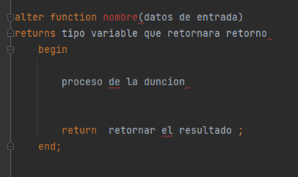

Para modificar una función
Para Eliminar una función

Slide 7
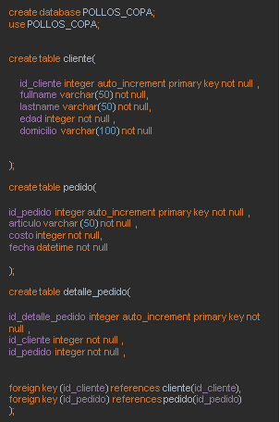
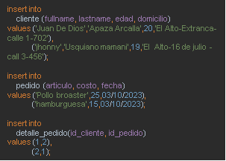
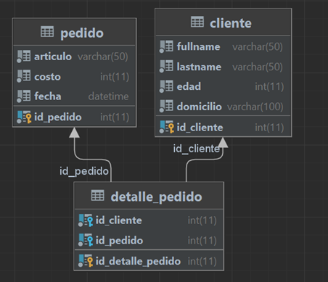
Parte Practica
11. Crear las tablas y 2 registros para cada tabla para el siguiente modelo ER

Slide 8

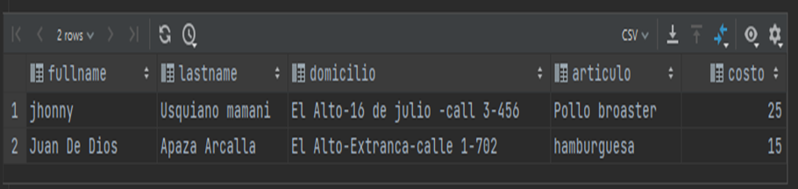
12.Crear una consulta SQL en base al ejercicio anterior
La consulta nos muestra el nombre, apellido, domicilio del cliente también nos muestra el articulo que compro y su precio.

Slide 9
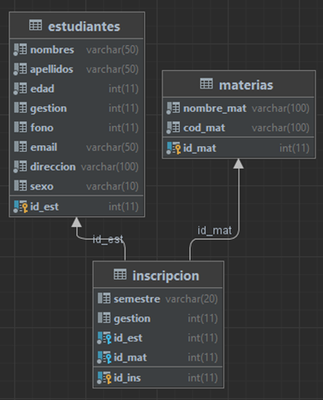
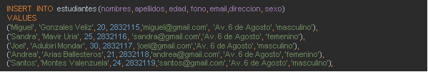
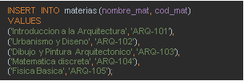
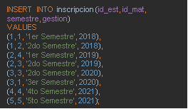
BASE DE DATOS QUE SE UTILIZARA PARA LOS SIGUIENTES EJERCICIOS

Slide 10

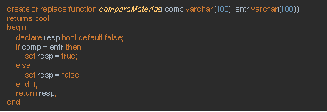
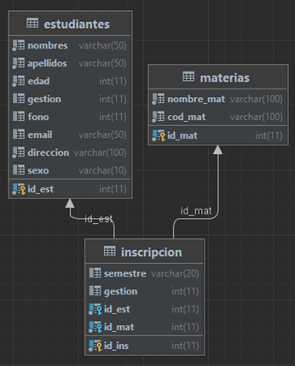

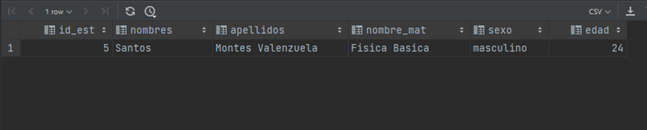
13.-Crear un función que compare dos códigos de materia

Slide 11
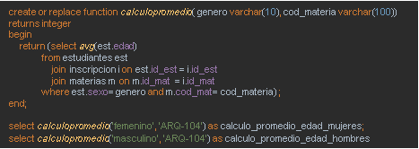
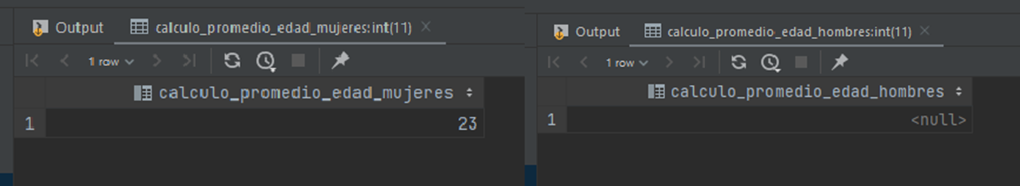
15.-Crear una función que permita obtener el promedio de las edades del género masculino o femenino de los estudiantes inscritos en la asignatura ARQ-104.

Slide 12
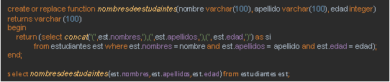
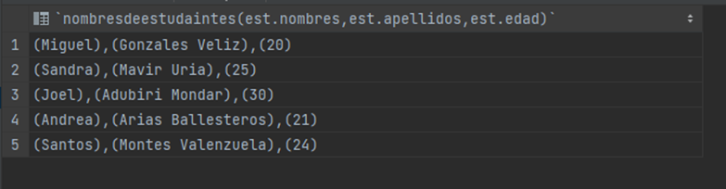
15.-Crear una función que permita concatenar 3 cadenas.

Slide 13
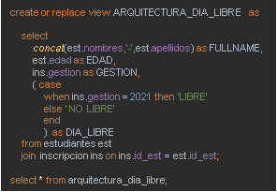
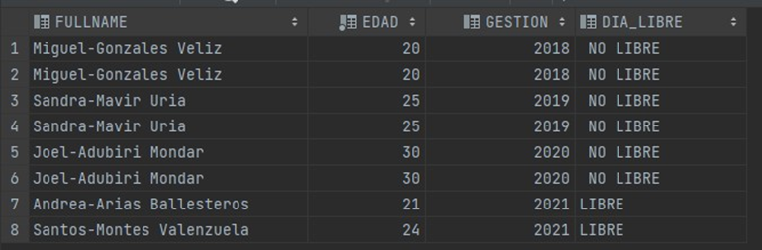
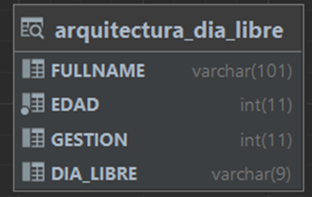
16.- Crear la siguiente VISTA:
a vista deberá llamarse ARQUITECTURA_DIA_LIBRE
El dia viernes tendrán libre los estudiantes de la carrera de ARQUITECTURA debido a su aniversario
Este permiso es solo para aquellos estudiantes inscritos en el año 2021.
La vista deberá tener los siguientes campos.
Nombres y apellidos concatenados = FULLNAME
La edad del estudiante = EDAD
El año de inscripción = GESTION
Generar una columna de nombre DIA_LIBRE
Si tiene libre mostrar LIBRE
Caso contrario mostrar NO LIBRE

Slide 14
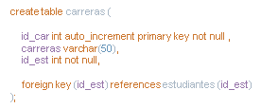

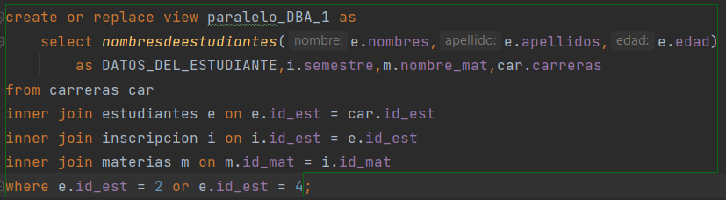
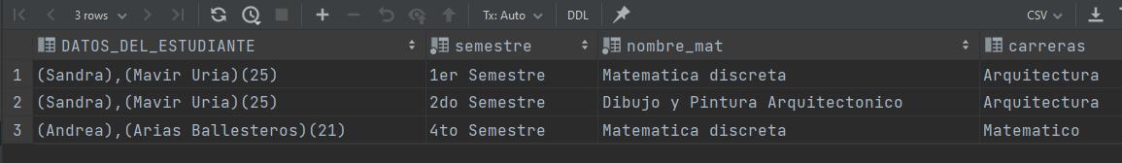
17. Crear la siguiente VISTA:
Agregar una tabla cualquiera al modelo de base
de datos.
Después generar una vista que maneje las 4 tablas
La vista deberá llamarse PARALELO_DBA_I
La siguiente vista muestra datos del estudiante(Nombre,apellido,edad) concatenados, muestra las materias que cursan, los semestres del mismo y a la carrera que pertenecen

